Slide 1
114.06版
備註:1.紅色部分，依案件性質填列或刪除。
2.藍色部分為說明文字或建議格式，說明文字於編擬時刪除、建議格式可依案件需求調整。
3.簡報請加頁碼，文字注意清晰或另以附件呈現，各單位簡報請先比對整理，重複性資料可備註頁
碼，以避免過多重複。
4. 綠色部分為更新處。
○○○○○○工程
工程施工查核簡報
A.主辦機關/單位：
專案管理單位：
B.設計/監造單位：
C.承攬廠商：
查核日期 ： ○ 年 ○ 月 ○ 日
1
Notes:
1

Slide 2
【A.主辦機關/單位】
【專案管理單位】
簡報
報告人/職稱：○/○
2

Slide 3
簡 報 大 綱
一、工程緣起
二、工程概要
三、品質督導情形
四、職安衛及空污等督導情形
五、施工查核作業檢核情形
六、工程會(或國科會)歷次查核
七、其他
3
Notes:
3

Slide 4
一、工程緣起
【簡要說明工程之緣由、經過及目的】
4
Notes:
4

Slide 5
二、工程概要
1.工程平面位置及範圍(含建議查核路線)
貼附工程平面位置圖及標示範圍
5
Notes:
5

Slide 6
二、工程概要
2.工程基本資料
(1)預算金額
(2)底價金額
(3)決標金額
(4)標比(決標/底價)
(5)決標日期
(6)開工日期
(7)契約工期/
(8)預訂完工日
(9)契約變更情形(內容、次數、原因、責任檢討)
6
Notes:
6

Slide 7
二、工程概要
3.工程主要工項(含比例)
7
Notes:
7

Slide 8
二、工程概要
4.工程進度
(1)預定進度： ％；實際進度： ％
(2)計算基準：截至 年 月 日
(3)進度落後之管理措施及趕工計畫提報審核事宜
5.估驗計價
(1)預定支出(A)： 元；實際支出(B)： 元
(2)估驗情形:
比率1(A/B): %;比率2(B/契約金額): %
(3)簡要說明估驗比率落後原因及因應作法
8
Notes:
8

Slide 9
三、品質督導情形
1.督導組織架構
【應含是否設置工程督導小組、成員等，相關規定如下】
【備註】:公共工程施工品質管理作業要點(108.4.30修正)第15點第1項「機關應隨時督導工程施工情形，並留存紀錄備查。機關或其上級機關另得視工程需要設置工程督導小組，隨時進行施工品質督導工作。」
9
Notes:
9

Slide 10
三、品質督導情形
2 .執行情形
【含辦理方式、頻率、督導紀錄內容、照片、追蹤管制等】
10
Notes:
10

Slide 11
三、品質督導情形
3.執行結果
(1)工程督導小組： ○次
(2)主辦單位主管督導：○次
(3)承辦人督導：○次
(4)督導統計表(如下)
【督導單位及人員之次數統計說明】
 | 督導單位 /人員 | 督導日期 | 缺失項目 | 改善期限 | 完成改善日期
1
2
3
4
11
Notes:
11

Slide 12
四、職安衛及空污等督導情形
1.職業安全衛生督導情形
2.空污、噪音防制及環保督導情形
【說明上述各項督導次數、結果、追蹤管制等】
【備註】:依工程會111.1.10工程管字第1100301405號函，將「工地職業安全」及「工程人員設置」項目列為查核重點，108年開工之工程如採用鋼管施工架，應設置符合CNS4750以上之鋼管施工架。
12
Notes:
12

Slide 13
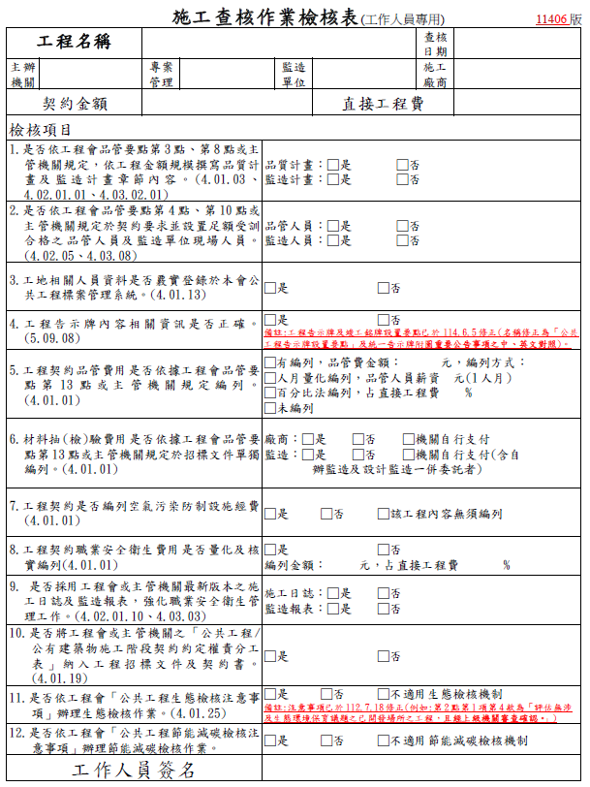
五、施工查核作業檢核情形
13
Notes:
13

Slide 14
六、工程會(或國科會)歷次查核
1.工程會施工查核之日期、成績、主要缺失項目(檢附查核紀錄)及後續追蹤改善情形
2.國家科學及技術委員會施工查核之日期、成績、主要缺失項目(檢附查核紀錄)及後續追蹤改善情形
3.品質缺失扣點處置情形
14
Notes:
14

Slide 15
七、其他
1.各單位執行績效
單位 | 自評優點
主辦機關
監造單位
承攬廠商
【備註：為利查核委員便於了解工程執行績效，並納入查核依據，建議由
主辦機關擇優1至3項摘要說明各單位之執行成果】
2.尚待排除障礙及因應對策
3.已排除障礙及解決方式
4.工程之特殊性
5.生態檢核及節能減碳檢核辦理情形
15
Notes:
15

Slide 16
【B.設計/監造單位】
簡報
報告人/職務：○/○
16

Slide 17
簡 報 大 綱
一、設計概要及工程現況
二、監造作業執行情形
三、品質查證執行成果
四、工程進度及差異分析
五、職安衛及空污等查驗情形
六、其他重要紀事或成果
17
Notes:
17

Slide 18
一、設計概要及工程現況
1.設計概要
【例如以主要設計圖簡要說明設計理念與需求】
2.工程概況及完成情形
【說明主要施工項目、金額、比率及完成情形】
3.契約變更情形
【詳細說明變更內容(工期或經費等)、原因、責任檢討、行政作業進度、符合契約變更作業期限情形】
18
Notes:
18

Slide 19
二、監造作業執行情形
1.監造計畫摘要說明
【例如編擬依據、章節內容、編修及核定歷程等說明】
19
Notes:
19

Slide 20
二、監造作業執行情形
2.監造組織及權責分工(含投保及兼職情形)
管理階層
〈包括各部門〉
監造主任
〈或專案經理〉
監造工程師
行政人員
------
【依品管規定及監造計畫內容說明，並說明人員投保、兼職及符合契約規定情形】
20
Notes:
20

Slide 21
二、監造作業執行情形
3.計畫審查情形
計畫名稱 | 送審 次數 | 廠商送審日 | 監造審退日 | 監造同意日 | 機關審退日 | 機關同意日 | 文號 | 備註
施工計畫 | 第1次 |  |  |  |  |  |  | □符合規定期限(○日)
 | 第2次 |  |  |  |  |  |  | □符合規定期限(○日)
 | --- |  |  |  |  |  |  | □符合規定期限(○日)
品質計畫 | 第1次 |  |  |  |  |  |  | □符合規定期限(○日)
 | 第2次 |  |  |  |  |  |  | □符合規定期限(○日)
 | --- |  |  |  |  |  |  | □符合規定期限(○日)
安全衛生管理計畫 | 第1次 |  |  |  |  |  |  | □符合規定期限(○日)
 | 第2次 |  |  |  |  |  |  | □符合規定期限(○日)
 | --- |  |  |  |  |  |  | □符合規定期限(○日)
21
【應送○件、已核定○件、審查中○件、未送○件】
Notes:
21

Slide 22
二、監造作業執行情形
分項計畫 名稱 | 送審 次數 | 廠商送審日 | 監造審退日 | 監造同意日 | 機關審退日 | 機關同意日 | 文號 | 備註
 | 第1次 |  |  |  |  |  |  | □符合規定期限(○日)
 | 第2次 |  |  |  |  |  |  | □符合規定期限(○日)
 | --- |  |  |  |  |  |  | □符合規定期限(○日)
 | 第1次 |  |  |  |  |  |  | □符合規定期限(○日)
 | 第2次 |  |  |  |  |  |  | □符合規定期限(○日)
 | --- |  |  |  |  |  |  | □符合規定期限(○日)
 | 第1次 |  |  |  |  |  |  | □符合規定期限(○日)
 | 第2次 |  |  |  |  |  |  | □符合規定期限(○日)
 | --- |  |  |  |  |  |  | □符合規定期限(○日)
【應送○件、已核定○件、審查中○件、未送○件】
22
Notes:
22

Slide 23
二、監造作業執行情形
3.材料與設備抽驗程序及標準
(1)材料設備送審管制總表
項次
契約詳細表項次
契約數量
是否取樣試驗
預定送審日期
是否驗廠
預定試驗單位
送審資料
審查日期
備註
(歸檔編號)
材料(設備)名稱
實際送審日期
驗廠日期
協力廠商資料
型錄
相關試驗報告
樣品
其他
審查結果
【應送○件、已核定○件、審查中○件、未送○件】
【備註】:「材料設備檢(試)驗管制總表」項次與「材料設備送審管制總表」項目應一致。
23
Notes:
23

Slide 24
二、監造作業執行情形
(2)抽驗作業程序
【按實際作業流程說明】
24
Notes:
24

Slide 25
二、監造作業執行情形
(3)材料設備檢（試）驗管制總表
項次 | 契約詳細表項次 | 預定進場 日期 | 進場 數量 | 抽樣 日期 | 規定抽樣頻率 | 累積進場數量 | 檢(試)驗 結果 | 檢(試)驗及會同 人員 | 備註
 | 材料(設備)名稱 | 實際進場 數量 |  | 抽樣 數量 |  | 累積抽樣數量 |  |  | (歸檔編號)
【應送○件、已核定○件、審查中○件、未送○件】
【備註】:「材料設備檢(試)驗管制總表」項次與「材料設備送審管制總表」項目應一致。
25
Notes:
25

Slide 26
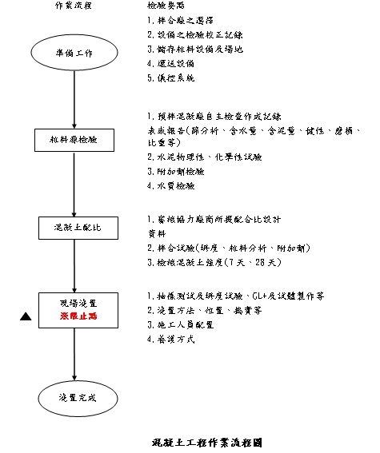
二、監造作業執行情形
4.施工抽查程序及標準
(1)主要工項作業流程及檢驗停留點(含安衛)
案例
施工照片(附拍攝日期)
26
Notes:
26

Slide 27
二、監造作業執行情形
(2)施工抽查標準
案例
混凝土工程施工抽查標準表
工程項目 |  | 抽查標準 | 抽查時機 | 檢查頻率 | 檢查方法 | 不合格 管制 | 管理紀錄
施工階段 | 輸送管配置 | 依澆置計畫 | 澆置前 | 1次/每段 | 現場檢查 | 調整位置 | 抽查紀錄
 | 混凝土運送時間 | 60分鐘以內 | 澆置前 | 1次/1車 | 檢驗出貨單 | 退料 | 抽查紀錄
 | 坍度 | 18~22cm公分 | 澆置前 | 1次/3車 | 現場試驗 | 退料或重拌 | 抽查紀錄
 | 氯離子含量檢測 | 小於0.15kg/m³ | 澆置前 | 1次/3車 | 現場試驗 | 退料 | 抽查紀錄
 | 混凝土試體取樣 | fc’=210 (kgf/cm²) | 澆置中 | 1組/100 m³ | 實驗室試驗 | 依合約規定 | 試驗報告
 | 澆置中斷時間 | 不得高於40分鐘 | 澆置中 | 1次/1車 | 現場紀錄 | 依合約規定 | 抽查紀錄
 | 澆置過程中不得加水 | 無加水情形 | 澆置中 | 1次/1車 | 現場檢查 | 依合約規定 | 抽查紀錄
27
Notes:
27

Slide 28
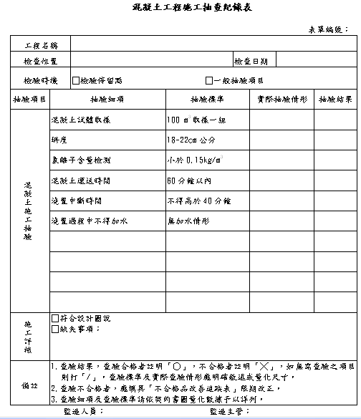
二、監造作業執行情形
(3)施工抽查紀錄
案例
28
Notes:
28

Slide 29
二、監造作業執行情形
5.不合格品管制
編號 | 缺失位置 | 缺失項目 | 改善對策 預防措施 | 通知日期 | 缺失改善 期限 | 缺失改善 完成日期
1
2
3
4
5
6
7
29
Notes:
29

Slide 30
二、監造作業執行情形
6.品質稽核
(1)稽核範圍
(2)稽核頻率
(3)稽核流程
(4)應用表單
30
Notes:
30

Slide 31
二、監造作業執行情形
7.設備功能運轉測試等抽驗程序及標準
設備功能運轉抽驗標準表
測試流程 | 管理項目 | 管理標準 | 檢查時機 | 檢查方法 | 檢查頻率 | 不合格之處理 | 管理紀錄 | 備註
單機測試
系統測試
整體測試
31
Notes:
31

Slide 32
三、品質查證執行成果
【施工品質抽查及材料設備抽驗結果及統計分析】
編號 | 工程項目 | 應抽次數 | 辦理次數 | 合格次數 | 不合格次數 | 合格率 | 備註
1
2
3
4
5
6
7
32

Slide 33
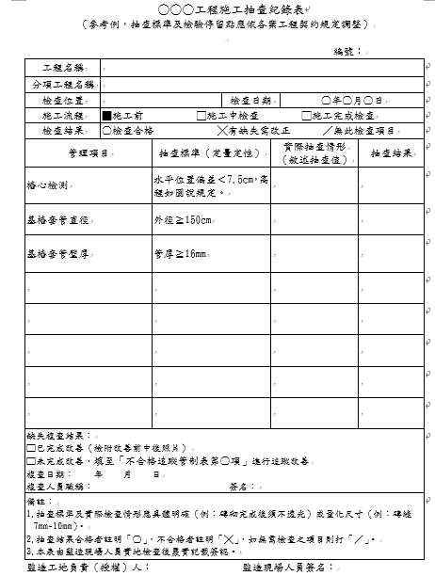
三、品質查證執行成果
【主要工項之隱蔽部分及檢驗停留點抽查表單及照片】
案例
查驗照片(附拍攝日期)
查驗照片(附拍攝日期)
33

Slide 34
四、工程進度及差異分析
1.工程進度說明
(1)開工日期：
(2)契約工期： 工作天/日曆天/限期完工
(3)預定完工日期：
(4)施工進度：
計算基準日：
預定進度 %
實際進度 %
進度超前/落後 %
34

Slide 35
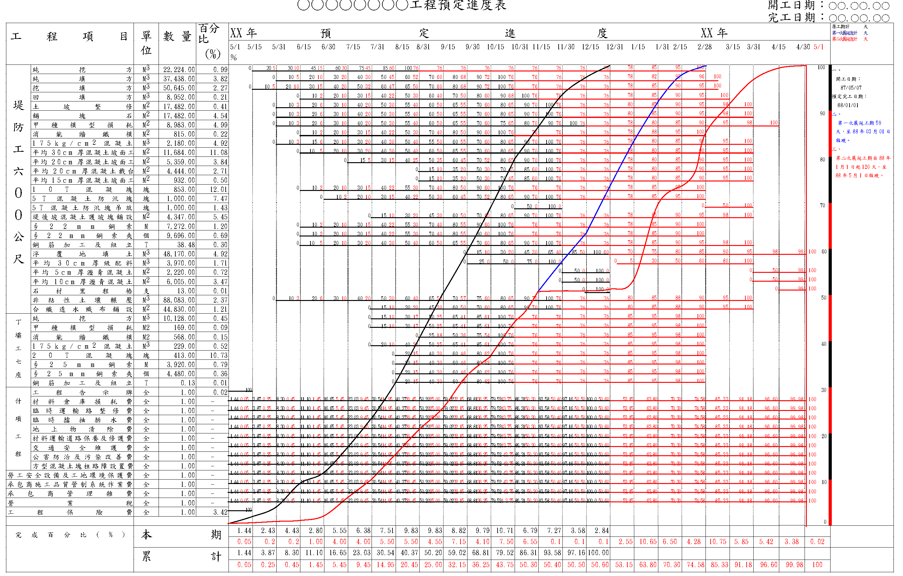
四、工程進度及差異分析
2. 工程進度表
案例
35

Slide 36
四、工程進度及差異分析
3.工程進度管制作為
【例如定期或不定期辦理施工協調會等說明】
4.進度落後之因應對策
【例如契約相關規定、落後原因與對策、趕工計畫提送與審核情形、相關管理措施等說明】
36

Slide 37
五、職安衛及空污等查驗情形
1.職業安全衛生查驗情形
2.空污、噪音防制及環保查驗情形
【說明上述各項查驗次數、內容、結果、追蹤管制等】
【備註】:依工程會111.1.10工程管字第1100301405號函，將「工地職業安全」及「工程人員設置」項目列為查核重點，108年開工之工程如採用鋼管施工架，應設置符合CNS4750以上之鋼管施工架。
37
Notes:
37

Slide 38
五、職安衛及空污等查驗情形
3 .查驗點及檢驗停留點紀錄複核情形
【說明次數、內容及結果等】
【備註】:依工程會108.1.14工程管字第1070054099號函 ，自主檢查查驗點、安全衛生查驗點及檢驗停留點(含安全衛生事項) ，均應有廠商與監造單位派駐現場人員檢查與抽查、抽驗，完畢後覈實記載簽認，並經建築師、技師(備註:監造單位人員)於工程督導時一併簽認複核相關之檢查與抽查、抽驗等紀錄。
38
Notes:
38

Slide 39
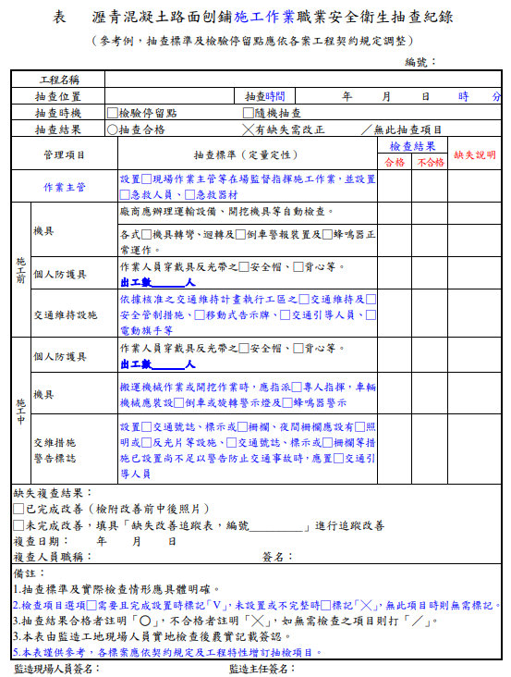
五、職安衛及空污等查驗情形
【執行成果、檢驗停留點(含安衛)抽查表單及照片】
案例
查驗照片(附拍攝日期)
查驗照片(附拍攝日期)
39

Slide 40
六、其他重要紀事或成果
序號 | 日 期 | 處理經過、重要紀事或成果
(如生態檢核、節能減碳檢核辦理情形……)
40

Slide 41
【C.承攬廠商】
簡報
報告人/職務：○/○
41

Slide 42
簡 報 大 綱
一、施工進度
二、品質計畫執行情形
三、職安衛執行情形
四、空污防制等執行情形
五、專任工程人員督察情形
六、其他說明或執行成果
42

Slide 43
一、施工進度
1.契約工項完成情形(含主要部分)
【說明契約工項、數量、金額、金額比率、完成率及目前施工中或預計施作工項;另說明招標文件所訂「主要部分」，與該項之執行情形，以利檢核有無違法轉包情形】
項次 | 契 約 工 項 | 數量 | 金額 | 金額比率 | 完成率 | 備註
43

Slide 44
一、施工進度
2.計畫書及施工圖送審情形
【品質計畫、施工計畫、分項計畫及施工圖等送審情形】
名稱 | 送審 次數 | 廠商送審日 | 監造審退日 | 監造同意日 | 機關審退日 | 機關同意日 | 文號 | 備註
 | 第1次
 | 第2次
 | ---
 | 第1次
 | 第2次
 | ---
 | 第1次
 | 第2次
 | ---
【應送○件、已核定○件、審查中○件、未送○件】
44

Slide 45
一、施工進度
3. 進度表說明(含要徑項目)
案例
45

Slide 46
一、施工進度
案例
46

Slide 47
一、施工進度
4.進度落後之趕工作法
【落後原因與因應作法、趕工計畫及相關管理措施等說明】
47

Slide 48
二、品質計畫執行情形
1.管理權責及分工(含投保及兼職情形)
【(1)依品管規定及品質計畫內容說明，並說明工地
相關人員（工地負責人、專任工程人員及工地主
任、品管人員、職安人員）投保情形及設置是否
符合法令或契約規定。】
【(2) 說明依契約規定或營造業專業工程特定施工項目應
置之技術士種類比率或人數標準表設置技術士情形】
48

Slide 49
二、品質計畫執行情形
2.材料及施工檢驗程序
(1)材料設備送審管制總表
項次
契約詳細表項次
契約數量
是否取樣試驗
預定送審日期
是否驗廠
預定試驗單位
送審資料（ˇ）
審查日期
備註
(歸檔編號)
材料(設備)名稱
實際送審日期
驗廠日期
協力廠商資料
型錄
相關試驗報告
樣品
其他
審查結果
【應送○件、已核定○件、審查中○件、未送○件】
【備註】:「材料設備檢(試)驗管制總表」項次與「材料設備送審管制總表」項目應一致。
49

Slide 50
二、品質計畫執行情形
(2)材料設備檢驗程序說明
【以流程說明（包含自主檢查及檢驗停留點程序）】
50

Slide 51
二、品質計畫執行情形
(3)材料設備檢（試）驗管制總表
項次 | 契約詳細表項次 | 預定進場 日期 | 進場 數量 | 抽樣 日期 | 規定抽樣頻率 | 累積進場數量 | 檢(試)驗 結果 | 檢(試)驗及會同 人員 | 備註
 | 材料(設備)名稱 | 實際進場 數量 |  | 抽樣 數量 |  | 累積抽樣數量 |  |  | (歸檔編號)
【應送○件、已核定○件、審查中○件、未送○件】
【備註】:「材料設備檢(試)驗管制總表」項次與「材料設備送審管制總表」項目應一致。
51
Notes:
51

Slide 52
二、品質計畫執行情形
(4)施工檢驗程序說明
【以流程說明（包含自主檢查及檢驗停留點程序）】
52

Slide 53
二、品質計畫執行情形
3.自主檢查表
(1)主要項目自主檢查表內容
工程名稱
分項工程名稱 |  |  |  | 協力廠商
檢查位置 |  |  |  | 檢查日期 |  | 年 月 日
檢查時機 |  | □施工前 □施工中檢查 □施工完成檢查
檢查結果 |  | ○檢查合格 ╳有缺失需改正 ／無此檢查項目
檢查項目 | 設計圖說、規範之檢查標準 （定量定性） |  | 實際檢查情形 （敘述檢查值） |  | 檢查結果
缺失複查結果： □已完成改善（檢附改善前中後照片） □未完成改善，填具「缺失改善追蹤表」進行追蹤改善 複查日期： 年 月 日 複查人員職稱： 簽名：
備註： 1.檢查標準及實際檢查情形應具體明確（例：磚砌完成後須不透光）或量化尺寸（例：磚縫7mm~10mm）。 2.檢查結果合格者註明「○」，不合格者註明「╳」，如無需檢查之項目則打「／」。 3.嚴重缺失、缺失複查未能及時完成改善，應填具「不合格品管制表」進行追蹤改善，本表單可先行存檔。 4.本表由工地現場施工人員實地檢查後覈實記載簽認。
案例
53

Slide 54
二、品質計畫執行情形
【主要工項之施工照片及檢驗停留點照片】
查驗照片(附拍攝日期)
查驗照片(附拍攝日期)
查驗照片(附拍攝日期)
查驗照片(附拍攝日期)
54

Slide 55
二、品質計畫執行情形
(2) 施工自主檢查情形
項次 | 自主檢查項目 | 總次數 | 不合格 次數 | 不合格項目 | 尚未完成 改善項目
1
2
3
4
5
6
7
8
▪▪▪
55

Slide 56
二、品質計畫執行情形
4.不合格品之管制
【不合格品改善通知單、改善照片(前、中、後)及統計分析結果說明】
56

Slide 57
二、品質計畫執行情形
5.矯正與預防措施
【缺失矯正與預防措施單及改善前、中、後照片說明】
57

Slide 58
二、品質計畫執行情形
6.內部品質稽核
【品質稽核範圍、頻率、流程及應用表單等說明】
項次 | 日期 | 稽核事項 | 稽核結果
1
2
3
▪▪▪
58

Slide 59
二、品質計畫執行情形
7.設備功能運轉檢測程序及標準
測試流程 | 管理項目 | 管理標準 | 檢查時機 | 檢查方法 | 檢查頻率 | 不合格之處理 | 管理紀錄 | 備註
單機測試
系統測試
整體測試
59

Slide 60
三、職安衛執行情形
1.教育訓練及防災演練執行成果
2.共同作業協議組織
3.安全衛生查驗點執行情形
4.工地職業安全衛生施工前檢查情形
60

Slide 61
三、職安衛執行情形
【執行成果、安全衛生查驗點等相關文件表單及照片】
相關文件表單
成果照片(附拍攝日期)
成果照片(附拍攝日期)
61

Slide 62
四、空污防制等執行情形
1.空氣污染防制執行成果
2.噪音防制執行成果
3.其他環境保護執行成果
62

Slide 63
四、空污防制等執行情形
【執行相關表單及成果照片】
相關表單
成果照片(附拍攝日期)
成果照片(附拍攝日期)
63

Slide 64
五、專任工程人員督察情形
【說明於施工計畫書訂定之督察時機及頻率、督察紀錄表內容、督察照片及缺失改善情形等情形】
64

Slide 65
五、專任工程人員督察情形
序號 | 日期 | 工程實際進度 | 重要事項與缺失改善情形
1
2
3
4
5
6
7
8
▪▪▪
65

Slide 66
六、其他說明或執行成果
1.尚待排除障礙
2.需協助事項
3.特殊執行成果
4.生態檢核、節能減碳檢核辦理情形
66

Slide 67
報 告 完 畢
敬 請 指 教
67

